Slide 1
Column Store Of Cedar
胡爽

Slide 2
背景与驱动
大数据时代下，许多领域数据分析以及金融行业实时交易数据的处理，都需要解决由TB甚至PB级别的数据规模，对存储管理和数据处理系统提出了更高的需求：
支持面向OLTP的高性能，低延迟，高并发的事务。
支持面向OLAP的大数据挖掘与分析。

Slide 3
现状
OLTP和OLAP工作负载由不同架构的两个系统（用于OLTP的RDBMS和用于OLAP的数据仓库系统）分别处理的。
OLTP的存储结构主要以行存为主，高效地支持事务处理，而对于复杂查询具有局限性。如MySQL，DB2，Oracle等。
OLAP系统越来越多使用列存进行分析，但事务处理性能较差。批处理（ETL）导致了一些局限性，如数据新鲜度不足，数据存储冗余和高维护成本。 如Hadoop+HBase, Greenplum ，impala 等。

Slide 4
构建高并发，低延迟事务性能，并且又能够支持复杂查询，数据分析的系统成为迫切需求！

Slide 5
相关工作
HybridDB for MySQL 加入了计算存储分离与行列混合存储等技术。但不适合小数量的sql查询与更新（通过中间表实现的）。
SAP HANA 混合存储，对列存进行了优化，通过支持列式内存格式来处理OLAP工作负载；
HyPer 混合存储；使用copy-on-write机制创建一个虚拟内存snapshot来进行OLAP查询,局限于partitionable workload（serial excution）。

Slide 6
目标
设计并实现一种基于读写分离架构的混合存储引擎，既能实时响应高并发、跨行跨表的ACID事务，又能够支持复杂、分析型的数据仓库应用，以满足对大数据的实时分析需求。

Slide 7
Cedar的读流程

Slide 8
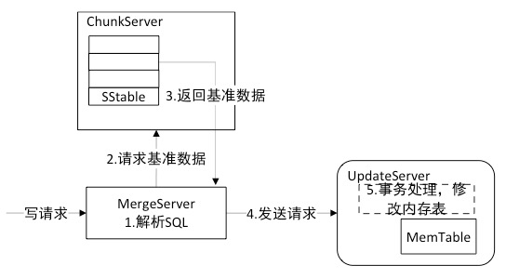
Cedar的写流程

Slide 9
Cedar的合并流程

Slide 10
Row store & Column store
//数据读取，行式存储通常先将一行数据完全读出，若只需几列数据，冗余列在内存中进行消除。
//数据写入，写入一行记录行式存储一般只需一次磁盘定位就可移到相应行的位置写入。
//数据读取，列式存储可将请求所需的对应列直接读出，内存中不存在冗余列的现象。
//数据写入，在列式存储中，一行记录的各个属性列不是连续分布的，数据写入需多次磁盘定位以把请求数据的各个属性值追加到对应列的末尾处。

Slide 11
Row Store Of Cedar
SSTable

Slide 12
Column Store Of Cedar
Parquet
Apache Parquet是Hadoop生态圈中一种新型列式存储格式，它可以兼容Hadoop生态圈中大多数计算框架(Hadoop、Spark等)，被多种查询引擎支持（Hive、Impala等），并且它是语言和平台无关的。Parquet最初是由Twitter和Cloudera(由于Impala的缘故)合作开发完成并开源，2015年5月从Apache的孵化器里毕业成为Apache顶级项目，最新的版本是1.8.1。

Slide 13
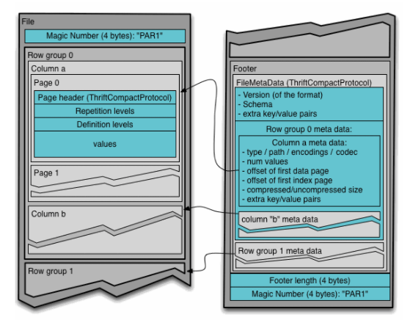
Column Store Of Cedar
Parquet
row group:所有数据被水平切分成row groups, 一个row group包含对应的区间内的所有列的column chunk。 Row group是数据读写时候的缓存单元。
column chunk：负责存储某一列的数据，包含这一列的Repetition levels, Definition levels和values。
page:压缩和编码的单元，对数据模型来说是透明的。一个column chunk是由page组成的。
footer：作为一个Parquet文件结尾，存储了文件的元数据信息和统计信息。
row
group
Column
chunk
page

Slide 14
混合存储的Cedar架构

Slide 15
通过create parquet_table t(col1 val1,……);创建指定的列式表格。
对该表格进行写操作时，现将数据写到ups上，此时仍然是行式的存储sstable；待合并后，在cs上分别存储sstable与parquet两种格式。
对表格进行读操作时，从cs上拉取parquet相关列与ups上的行数据合并后返回结果。

Slide 16
新的读取流程

Slide 17
新的写入流程

Slide 18
新的合并流程

Slide 19
新的合并流程

Slide 20
特点
UPS实时响应高并发、跨行跨表的ACID事务。
MS能进行复杂查询。
Parquet列式存储格式与其他系统存储兼容，可以通过spark等平台进行二次数据挖掘。

Slide 21
计划
面向列存的缓存优化
数据的并发读取
查询算子的优化
数据分区

